Slide 1
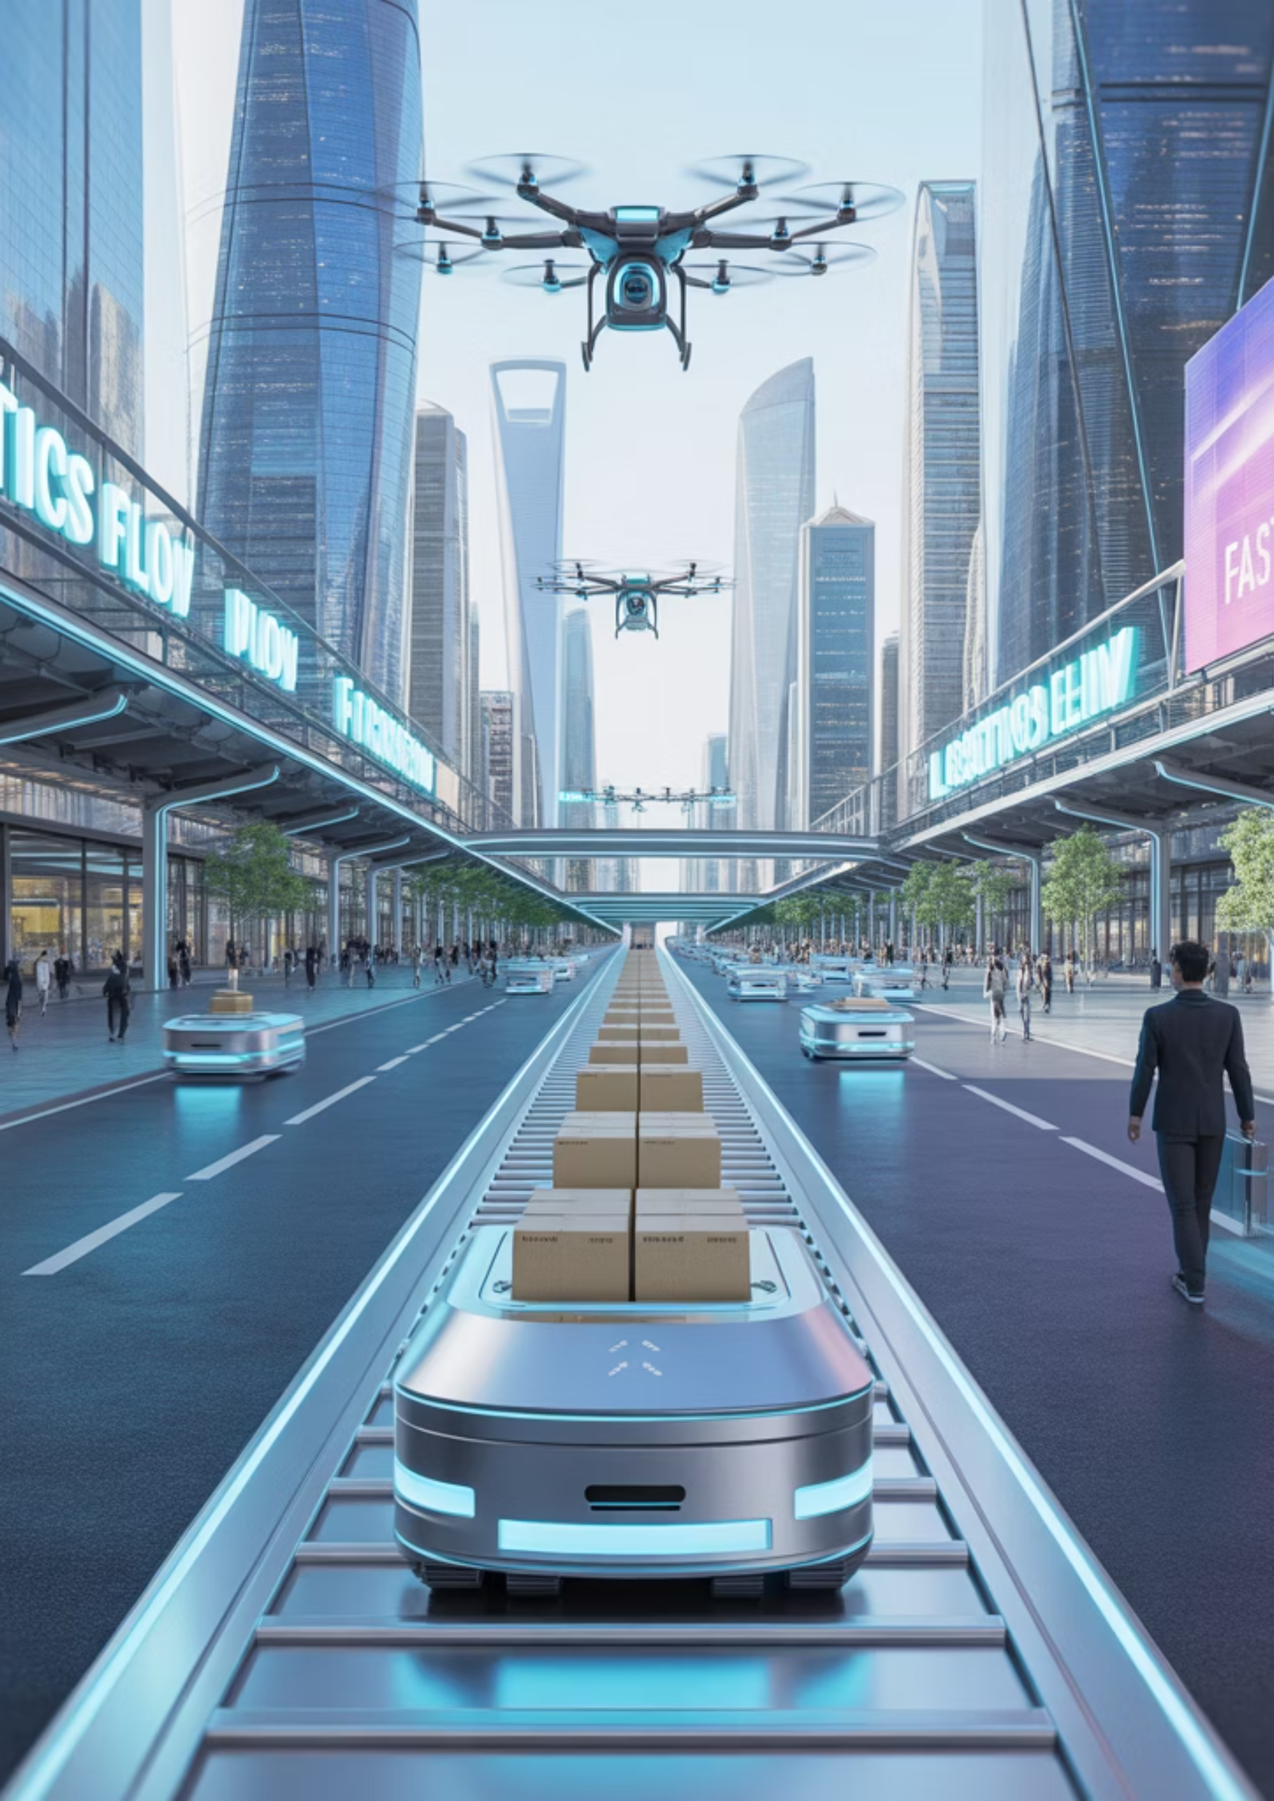
2025年中国物流运输与配送技术领域最新专利研究报告 摘要
本报告聚焦于2025年中国在物流运输与配送技术领域的最新专利发展。报告首先概述了该领域呈现的高度智能化、自动化、无人化及协同化的技术趋势，并指出中国企业在全球专利申请中的主导地位。随后，报告详细分析了自动驾驶物流车辆、无人机配送、智能仓储系统、冷链运输技术以及末端配送机器人等关键技术分支的现状、创新亮点，并列举了各领域的代表性专利，包括其技术细节与创新价值。此外，报告还涵盖了物流服务管理优化、运输监控与装备创新方面的其他重要专利。最后，报告对中国物流技术的未来发展方向进行了展望，强调了技术融合、人工智能深化、绿色可持续物流、标准化与规模化应用以及全球化拓展等趋势。本报告旨在为关注中国物流科技发展的相关人士提供结构化的信息与洞察。
——本报告为中物汇智课研平台生成，内部数据提供参考，部分为AI进行汇聚，请进行认真审阅。

Slide 2
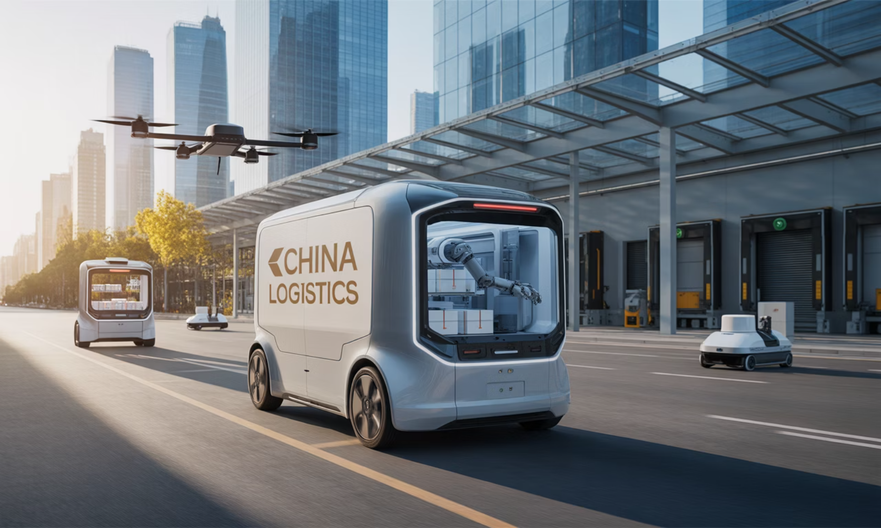
引言
随着数字经济的飞速发展和新一代信息技术的广泛应用,物流运输与配送行业正经历着前所未有的变革。技术创新已成为推动行业降本增效、提升服务质量以及实现可持续发展的核心驱动力。
中国作为全球最大的物流市场之一,在物流科技领域的投入和创新成果尤为显著。2025年,中国在自动驾驶配送、无人机配送、智能仓储、冷链物流以及末端配送等关键技术方向上持续发力,涌现出大量具有代表性的专利成果。
本报告旨在系统梳理和分析2025年中国在物流运输与配送技术领域的最新专利动态,涵盖主要技术分支的创新进展、代表性专利的技术特点及其潜在影响。
通过对这些专利信息的整理与解读,报告期望能够揭示中国物流科技的当前发展水平和未来演进趋势,为行业内外相关人士提供有价值的参考和洞察。

Slide 3

技术趋势概览
近年来，中国在物流运输与配送技术领域的创新呈现出高度智能化、自动化的趋势。自动驾驶物流车辆、大型无人机配送、智能仓储以及末端配送机器人等新技术正加速落地。一方面，自动驾驶技术在物流用车上的应用缓解了人力短缺并提高了运输安全性；另一方面，低空无人机物流和末端机器人配送为偏远地区和城市即时配送提供了全新途径。各大技术方向的发展均伴随着专利申请量的激增，中国企业在其中占据主导地位：例如，无人机物流领域中国专利申请量约占全球70%；无人驾驶物流车相关专利更是有九成以上来自中国。末端配送机器人领域同样竞争白热化，2025年全球新增末端配送机器人专利超1.2万件，中国占比达58%。这些数据表明中国物流科技企业在全球创新版图中处于领先地位。大型企业如阿里巴巴、京东、菜鸟、顺丰、中通、华为等投入巨资研发：京东物流截至2024年底授权专利和软件著作权超过5,000项，阿里巴巴达摩院研发的末端配送机器人"小蛮驴"不仅获得外观专利授权也已完成千万级别订单配送。总体来看，物流运输正朝着无人化、智能化、协同化方向演进：运输车辆电动化与无人驾驶结合、无人机与地面机器人协同配送、仓储系统数字孪生与人工智能优化，以及冷链全程智能监控等技术融合发展。这股技术浪潮不仅提高了物流运作效率，也催生了大量高价值专利成果。下文将列举近期具有代表性的中国专利，并分析各技术分支的创新亮点与未来趋势。
无人机物流
无人驾驶物流车
末端配送机器人
中国在全球物流技术专利申请中的占比情况（数据来源：各类报告与数据库统计）

Slide 4
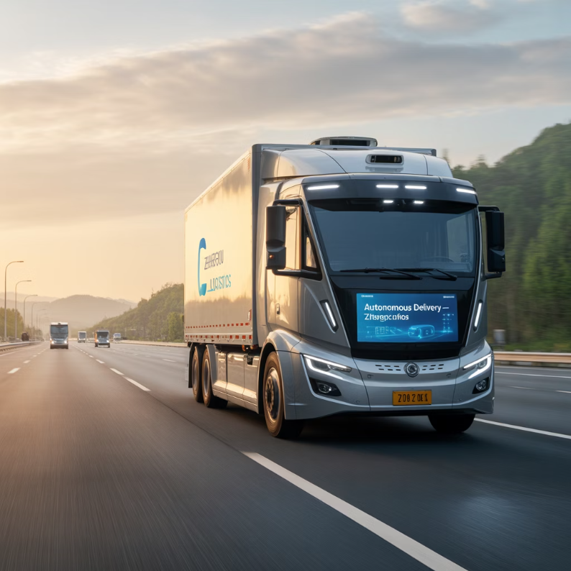
自动驾驶物流车辆
技术现状与创新点
自动驾驶技术正从乘用车延伸到物流货运领域，无人驾驶卡车、无人配送车等不断涌现。在干线运输方面，中国已开展跨省干线无人重卡试运营，城市末端则有小型无人配送车投入社区服务。中国企业在无人驾驶物流车方面的专利布局全球领先——相关专利申请族中95%以上来自中国。例如，上文列举的新松机器人的无人驾驶牵引车专利，实现了挂车的自动耦合与分离。类似的创新还有上汽通用五菱开发的无人微型货车，以及百度、华为等公司在车路协同和自动驾驶算法上的专利布局。这些技术通过传感器融合、高精地图、车联网通信等手段，使物流车辆能够在限定区域或干线公路上自主行驶、避障和编队跟驰。
技术亮点
自动驾驶物流车的核心在于提升运输效率和安全性。例如自动脱挂技术解决了无人卡车自主更换挂车的难题，提高枢纽场站作业效率；车路协同通信专利则确保无人车与红绿灯、云调度平台实时交互，提升行驶安全。华为等公司还积极研发车载AI芯片和操作系统，为物流车提供更强大的感知和决策能力。可以预见，未来自动驾驶物流车将逐步商业化，从港口、园区的限定场景向公共道路扩展，其相关专利布局也将更加完善。
代表性专利
技术摘要
专利名称： 一种可实现自动脱挂的无人驾驶牵引车
提供了一种用于物流运输的无人驾驶牵引车，创新之处在于配备自动脱挂钩装置。牵引车集成了驱动单元、导航单元、安全防碰单元和控制单元，可依据预设路线自动行驶并实现与拖车的自动对接/脱挂。这项技术大幅提升了牵引车更换拖车的效率，实现物流场景下牵引车的无人化作业。
申请号： CN202421887417.X
申请单位： 沈阳新松机器人自动化股份有限公司
授权公告日： 2025年4月29日

Slide 5
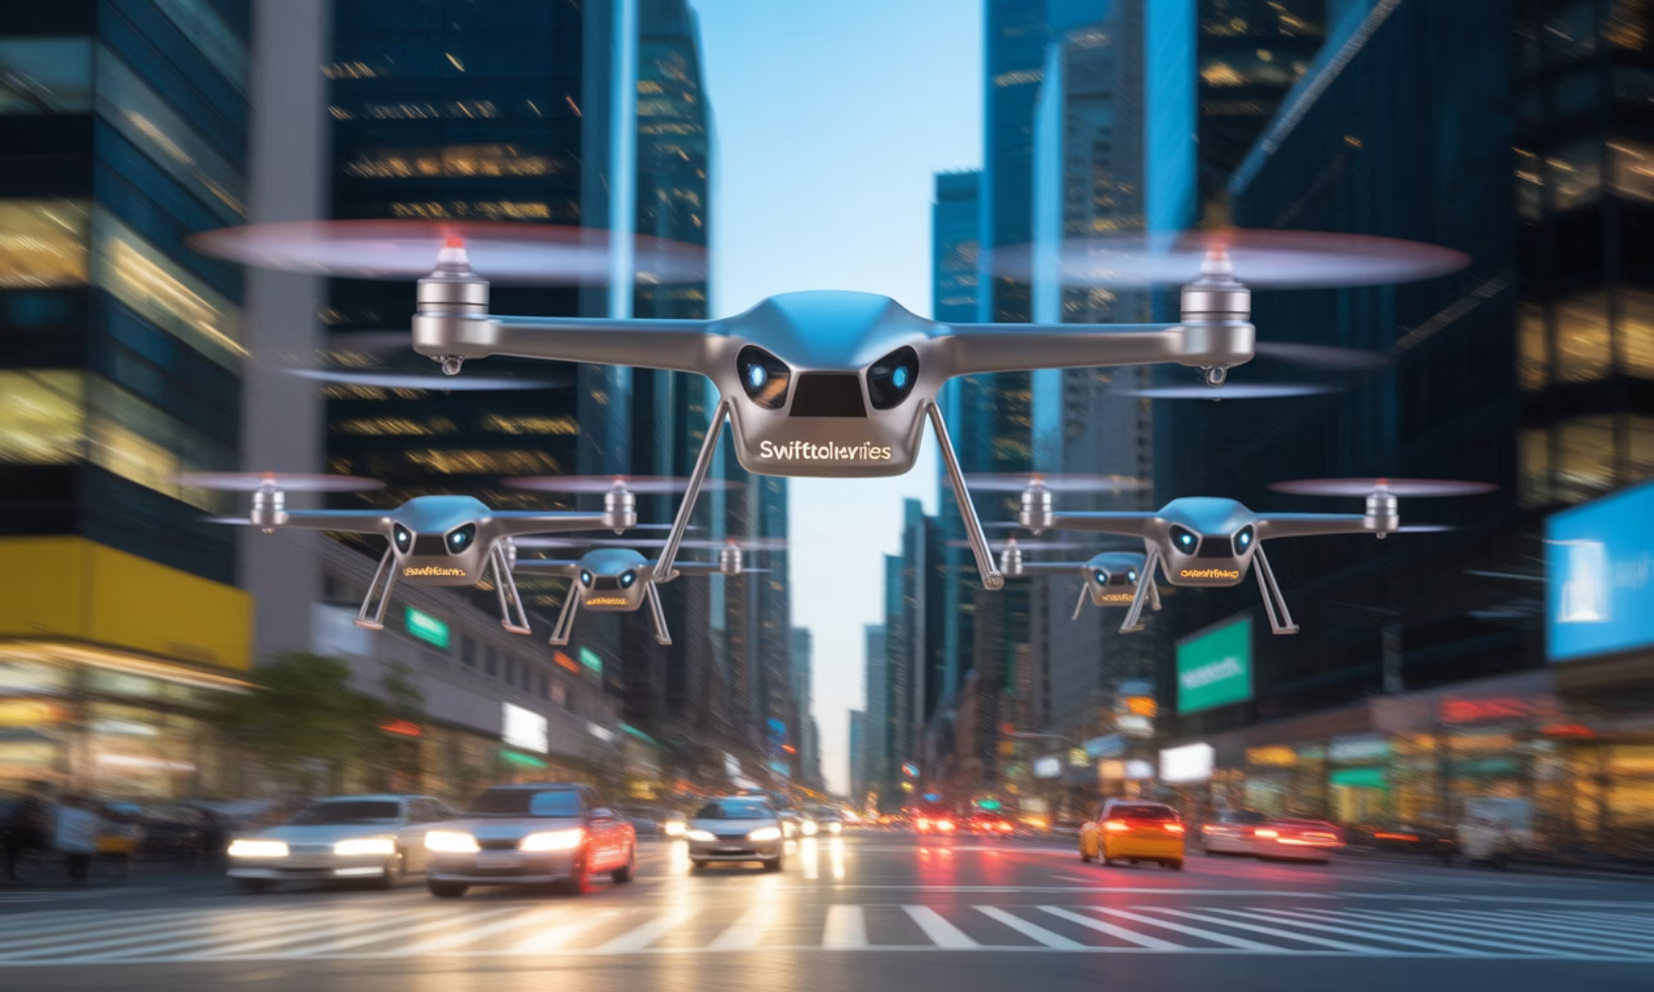
无人机配送
技术现状与创新点
无人机在快递末端配送和特殊场景运输中显示出独特优势。中国在物流无人机领域的研发和应用全球领先：民用物流无人机专利申请量占全球约70%。京东、顺丰、菜鸟以及美团等公司都推出了物流无人机项目，覆盖偏远乡村配送、城市即时投送等场景。例如，美团的配送无人机已在深圳等地累计完成数万单外卖配送，并获得多项专利授权，包括无人机降落平台及运输系统等技术，用于简化无人机末端降落取货的流程。
技术亮点
当前物流无人机专利的创新集中在提升续航能力和自动飞行可靠性方面。一方面，针对电池续航短的瓶颈，大量专利布局在电池管理和充换电技术上（据报告统计电池管理相关专利年增速超200%）；另一方面，为确保低空飞行安全，路径规划、避障算法、空域管控成为研发重点，占无人机物流专利相当大的比重。例如京东的"一站多机调度"专利（WO2018054146A1）实现了由地面站同时控制多架无人机协同作业，提高配送效率。随着监管政策逐步完善（如低空空域开放试点），物流无人机有望在更多地区实现常态化运营，其未来发展方向包括：更大型载重无人机用于支线物流、中小型无人机编队配送，以及与地面配送机器人的联合作业等。
70%
200%
全球占比
年增长率
中国物流无人机专利申请量占全球比例
电池管理相关专利年增速

Slide 6
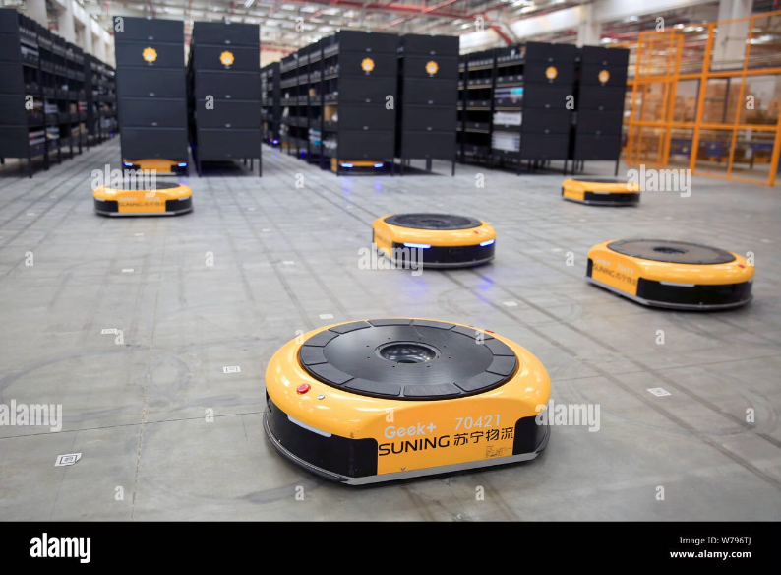


智能仓储系统
技术现状与创新点
仓储作为物流中枢正经历智能化升级。传统人工仓库正在被"货到人"机器人仓库、自动化立体仓库所取代。中国在智能仓储领域的创新体现在机械设备和调度软件两个层面：一方面，各种仓储机器人、自动分拣设备层出不穷；另一方面，大数据和AI算法用于优化仓储运作。上文第3和第4项专利分别展示了这两方面的进展：深科特的信息化仓储专利通过数字孪生技术，实现仓储全局的模拟与优化；派迅智能的高速仓储设备则通过多机器人并行工作，显著提高单位时间内货物处理量。此外，京东、菜鸟等企业也有大量相关专利，例如菜鸟的仓储机器人调度系统、阿里巴巴的仓储设备控制系统等。
技术亮点
智能仓储专利的创新点主要集中在多机协同、高效调度和数字化管控上。多机器人并行作业需要解决调度冲突和路径规划问题，专利技术采用先进算法（如任务分配算法、避碰算法）来确保 dozens 台机器人协同高效且安全。与此同时，利用物联网传感器构建仓库数字孪生，可以实时监控库内状态并进行动态优化调度。例如上述专利中引入的抗扰动调度和根因分析功能，使系统能自动调整异常情况并给出优化决策。未来，智能仓储将向高度自动化的"黑灯仓库"发展，即仓内作业全由机器人完成、人为干预降至最低；同时仓储系统将更加开放地与上下游运输、配送系统对接，实现供应链各环节的联动优化。
智能仓储的信息化管理方法、装置、电子设备及存储介质
一种基于多个存取机器人并行的高速智能仓储设备
公开号：CN119784297A
授权公告号：CN118701558B
申请单位：深圳市深科特信息技术有限公司
申请单位：苏州派迅智能科技有限公司
提出一种构建仓储数字孪生系统的方案。通过对仓储数据进行预处理，建立实时同步的虚实仓库模型，实现多目标任务的智能调度。
发明了一种利用多机器人并行作业提升仓储吞吐的设备。该系统部署多台存取机器人由智能调度系统协调，同一时间段可并行执行取货/补货任务。

Slide 7
冷链运输技术
技术现状与创新点
冷链物流技术关系民生与食品、药品安全。中国冷链物流近年投入大量研发以减少运输中的温控风险，新专利层出不穷。从监控设备到控制算法，全程可视化与智能调控是主要趋势。例如，上文第2项专利通过多传感器+自适应控制算法实现车载冷链仓的精准温控；另有专利引入AI多模态管理理念，结合环境预测和相变材料利用来稳定不同阶段的温度。顺丰、京东等企业亦在冷链领域有所布局，顺丰的冷运业务涵盖低温仓储和运输，在实时监控、车载制冷系统优化等方面申请了多件专利。
技术亮点
冷链运输专利的创新集中在全程实时监测和智能调节上。一方面，通过物联网传感器网络，对运输全过程的温度、湿度等环境参数进行实时采集成为标配。结合无线传输，这些数据可上传至云平台，实现对每票冷链运单的远程监控预警。另一方面，更重要的是智能调控技术的发展：专利利用AI算法预测环境变化，并动态调整制冷设备工作模式（如压缩机功率、风机速度等），以最低能耗维持目标温度区间。此外，一些创新方案引入了蓄冷材料（相变材料）用于辅助控温；还有利用大数据优化配送线路，减少中转次数以降低温度波动的专利。在这些技术支撑下，中国的冷链物流正向"全程不断链"方向发展，即从产地仓储、干线运输到末端配送，全流程温度可控、可视，保证生鲜和药品品质。未来冷链技术还将聚焦于新能源在冷链中的应用（如利用液氮、LNG冷能的制冷系统）以及跨境冷链标准化等方面。
代表性专利
技术摘要
专利名称： 应用于医药冷链运输过程的恒温控制方法及系统
面向医药冷链的智能温控技术，通过车厢内多点温度传感器实时采集数据，结合车外环境温度变化，动态调整制冷单元的PID控制参数。该发明能够根据温度差异和控制时间段自动优化冷链车厢内的温度曲线，实现更精准的恒温控制，显著降低运输过程中温度波动对疫苗、生物制剂等敏感药品的影响。
公开号： CN119847236A
申请单位： 北京钥途冷运物流有限公司
申请日： 2024年12月

Slide 8
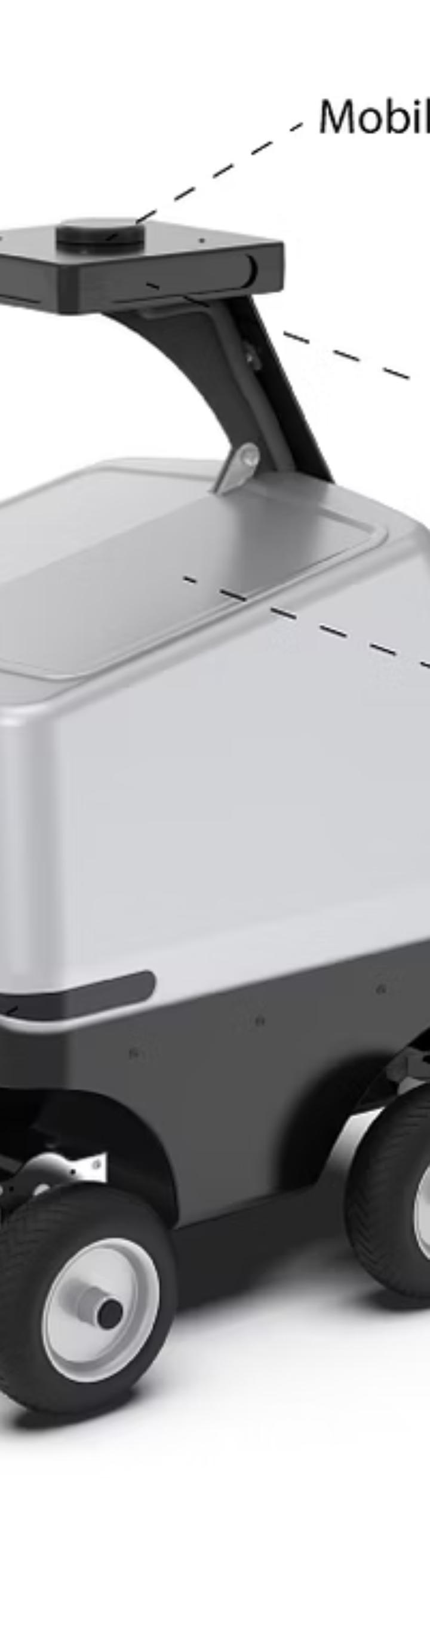




末端配送机器人
技术现状与创新点
末端配送机器人（无人配送车、配送机器人）正在成为"最后一公里"配送的新生力军。中国的末端机器人应用场景丰富，从高校校园、写字楼到社区街道，都出现了小型无人配送车的身影。以阿里"小蛮驴"和京东配送机器人为代表，这些机器人大多具备L4级自动驾驶能力，可自主避让行人和车辆，将包裹送到用户楼下或指定取货点。在专利布局上，中国企业非常活跃，2025年全球新增末端配送机器人专利中约一半来自中国。重点申请人除了电商快递巨头外，还包括哈深智行、新石器等机器人创业公司。
环境感知
多传感器融合SLAM定位、高精度地图构建以及避障算法优化，确保机器人能在人行道和社区道路上安全行驶
云端调度
通过云端统一调配多台机器人，合理分配配送任务和路线，实现集群优化
人机交互
取货柜设计、智能锁控件等，确保包裹交接便捷安全
智慧社区融合
接入楼宇电梯和门禁系统，实现全程无接触配送
末端配送机器人专利主要围绕环境感知、路径规划和人机交互等关键技术展开创新。未来，末端配送机器人有望与智慧社区深度融合，比如接入楼宇电梯和门禁系统，实现全程无接触配送；同时，随着5G和车路协同技术的发展，机器人将能与交通信号、道路基础设施联动，在更大范围内安全通行。可以预见，末端配送机器人将成为快递"最后一公里"的重要补充，其规模化部署需要技术和监管两方面协同推进，而中国企业在这一领域的持续专利投入将巩固其全球领先地位。

Slide 9
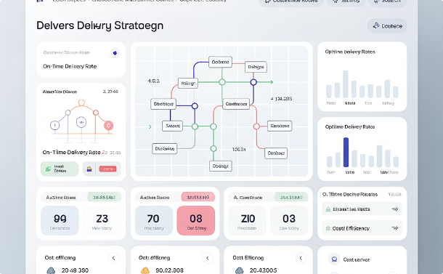

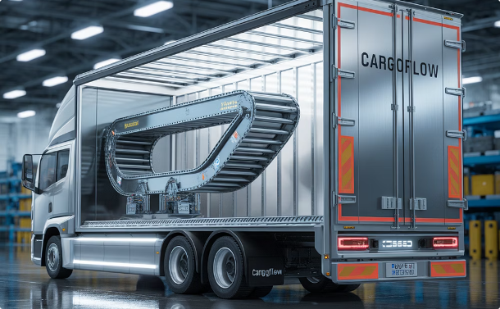
其他代表性物流技术专利
物流服务与管理优化
运输监控与装备创新
代表性专利：
代表性专利1：
专利名称： 物流服务调整策略的处理方法、装置、设备及存储介质
专利名称： 快递运输监测装置
公开号： CN119494591A
授权公告号： CN222023266U
申请单位： 顺丰科技有限公司
申请单位： 顺丰科技有限公司
申请日： 2023年8月
申请日： 2023年12月30日
技术摘要： 属于物流管理软件领域的发明专利。该方法获取多维度的物流服务调整策略，通过预设的维度筛选条件来评估各策略涉及对象占比，确定策略冲突校验的优先顺序。依次对不同维度的策略进行冲突检测，快速筛出潜在冲突策略，提高运营调整的决策效率。此创新解决了物流运营中复杂策略调整时人工校验耗时长、易遗漏冲突的问题，有助于快递网络在业务高峰期动态优化资源配置，保障服务质量。
技术摘要： 一种用于快递包裹运输过程的智能监测装置，包括箱体以及安装其各承载面的多个压力传感器、数据处理模块和显示模块。当包裹放置在箱体表面时，压力传感器感知载荷变化，数据模块实时处理并通过显示模块提示堆叠压力分布。该实用新型可用于监测运输容器受载情况，防止因堆码不当造成货物挤压损坏，实现对运输过程的智能管控，提升快递运输的安全性和透明度。
代表性专利2：
专利名称： 一种新型车厢
授权公告号： CN214822817U
申请单位： 中通快递股份有限公司
申请日： 2020年11月11日
技术摘要： 中通快递研发的一种物流车厢结构创新。该车厢在内部底板沿长度方向集成了分段式传送带传动组，可使货物在装卸时自动移出或移入车厢，无需人工作业。通过将输送机功能嵌入车厢，本设计显著提高了货物周转效率，减少人工搬运强度。该专利体现了快递干线运输装备的改进方向，即通过机械自动化手段加快装卸，实现干线物流"端到端"提效。
物流服务调整策略处理系统
顺丰科技开发的物流服务调整策略处理系统，能够自动检测不同维度策略之间的冲突，提高决策效率
快递运输监测装置
顺丰科技的快递运输监测装置，通过多个压力传感器实时监控包裹堆叠状态，防止货物受损
集成传送带的新型车厢
中通快递研发的新型车厢，底板集成分段式传送带，实现货物自动装卸，减少人工作业

Slide 10










结论与未来发展方向预测
综上所述，中国在物流运输与配送技术领域的专利创新呈现全面开花的局面：从干线运输的无人驾驶卡车、支线运输的物流无人机，到仓储环节的智能系统、末端配送的机器人，以及贯穿全流程的冷链技术，中国企业均掌握并积累了大量自主知识产权。这些专利成果不仅推动了物流行业效率和服务品质的提升，也奠定了中国在全球物流科技竞赛中的领先地位。展望未来，我们预计以下发展方向：
人工智能深度赋能
技术融合与系统协同
AI将进一步渗透物流各环节，实现自学习和预测性调度。未来的专利可能更多涉及深度学习在物流路径优化、需求预测、仓储自动补货等方面的应用，实现物流系统由被动响应向主动智能优化转变。
不同配送载具和系统将实现无缝协同。例如，末端配送机器人可对接无人机投放柜，实现空地联运；自动驾驶卡车与智能仓储系统互联，做到车辆直接入库装卸。专利布局将更多聚焦在跨系统的数据共享和调度优化上，形成"天地车仓一体化"的智慧物流体系。
绿色与可持续物流
在"碳达峰、碳中和"目标引领下，绿色物流技术将成为专利热点。例如新能源物流车、电动无人机、太阳能供电的仓库，以及利用清洁冷媒的冷链设备等。专利趋势显示，可持续运输（电动、氢能等）是重点研究方向之一，未来相关发明将大量涌现以减少物流碳排放。
全球化拓展
最后，伴随国内技术和专利储备的增强，中国物流技术企业将加速出海，将自动化仓库、无人机配送等解决方案推广到海外新兴市场。这也意味着海外专利布局的重要性提升，中国企业会更加重视通过PCT等途径获取国际专利，以在全球竞争中占据有利地位。
标准化与规模化应用
随着技术成熟，行业标准将逐步建立（如无人机空域管理标准、无人车上路规范等），专利也将向标准必要专利方向发展。技术一旦标准化，更大规模的商业应用将实现，从而产生良性循环刺激新的研发投入。中国物流科技巨头（菜鸟、顺丰、京东等）预计将在这一过程中发挥主导作用，通过专利布局+产业联盟巩固领先优势。
总而言之，物流运输与配送技术正迈入智能化革新的新阶段，中国的专利创新既是技术发展的风向标，也将在未来相当长时期内引领行业演进方向。"科技驱动物流"已不再是概念，而是在专利成果的护航下成为现实，预期未来物流业将更加高效、绿色、智能，共同推动全球供应链的优化升级。

